Slide 1




PRO КОНТЕНТ
ОНЛАЙН КУРС ПРОДВИЖЕНИЯ В СОЦИАЛЬНЫХ СЕТЯХ

Slide 2
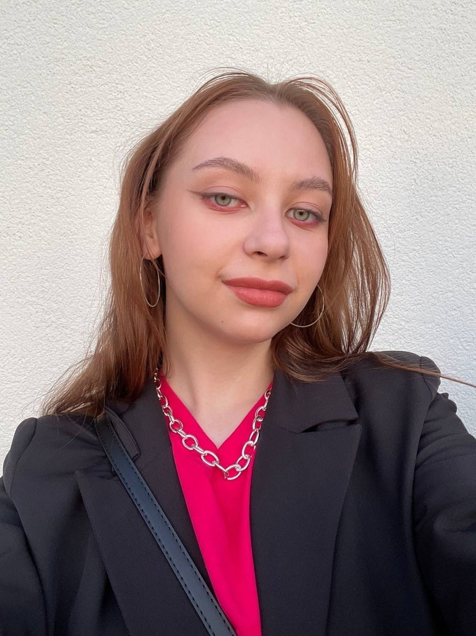
СОЗДАТЕЛЬ ПРОЕКТА
ПЕТРОВА ПОЛИНА АНДРЕЕВНА
ФОТОГРАФ, ВИДЕОГРАФ
ПОЛЕЗНЫЕ НАВЫКИ: УМЕНИЕ РЕТУШИРОВАТЬ ФОТОГРАФИИ И МОНТИРОВАТЬ ВИДЕО
СЕРТИФИКАТ ПРОХОЖДЕНИЕ ОБУЧЕНИЯ СЪЕМКИ ДЛЯ ФОТОПРОТОКОЛА
СОЗДАТЕЛЬ И РЕАЛИЗАТОР ПРОЕКТА
«PRO КОНТЕНТ»

Slide 3
ПРОБЛЕМА
1. НАЧИНАЮЩИЕ ФРИЛАНСЕРЫ
2. ВИДЕОБЛОГГЕРЫ
3. ИНТЕРНЕТ-МАГАЗИНЫ
4. ИНДУСТРИЯ КРАСОТЫ
ОТСУТСТВИЕ ПРОДВИЖЕНИЯ АККАУНТА ЧЕРЕЗ ВИЗУАЛ, ОТСУТСТВИЕ ВИЗУАЛА

Slide 4
РЕШЕНИЕ ПРОБЛЕМЫ
СОЗДАНИЕ ОНЛАЙН КУРСА ВКЛЮЧАЮЩЕГО В СЕБЯ:
ПОНЯТИЕ ВИЗУАЛА
ОБУЧЕНИЕ РЕТУШИРОВАНИЮ ФОТОГРАФИЙ
ОБУЧЕНИЕ ВИДЕОМОНТАЖУ
ПРАКТИЧЕСКИЕ ЗАДАНИЯ

Slide 5
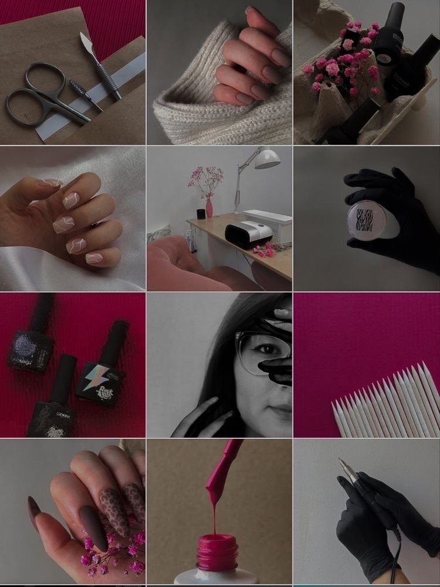
О ПРОЕКТЕ
ОНЛАЙН-КУРС, ДЛЯ НАЧИНАЮЩИХ ФРИЛАНСЕРОВ, ВИДЕОБЛОГГЕРОВ, SMM-МЕНЕДЖЕРОВ, ПРОДАВЦОВ И ВСЕХ ЖЕЛАЮЩИХ НАУЧИТЬСЯ ВЕСТИ КРАСИВЫЕ АККАУНТЫ В СОЦИАЛЬНЫХ СЕТЯХ С ЦЕЛЬЮ ЕГО ПРОДВИЖЕНИЯ

Slide 6
ПРОДВИЖЕНИЕ В ПРОЕКТЕ
1. СОЗДАНИЕ РЕКЛАМЫ В СОЦИАЛЬНЫХ СЕТЯХ И «САРАФАННОЕ РАДИО»
2. ПОДГОТОВКА АППАРАТУРЫ (МИКРОФОН, КАМЕРА) ДЛЯ СВЯЗИ С КЛИЕНТАМИ

Slide 7
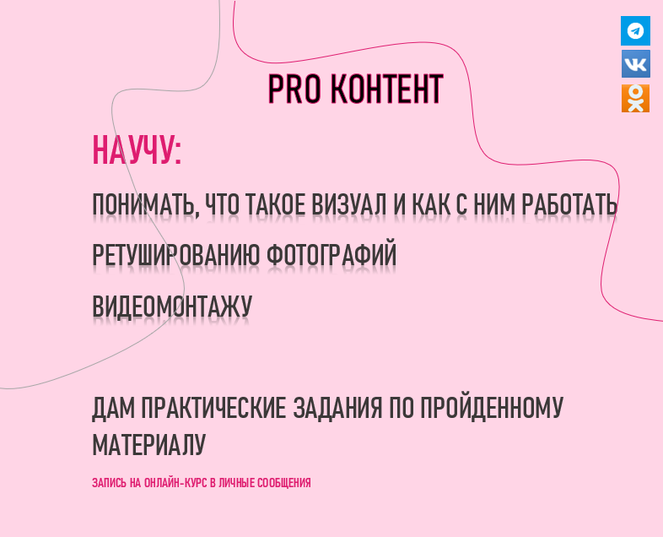
РЕКЛАМА В СОЦИАЛЬНЫХ СЕТЯХ

Slide 8
РОЛЬ ПРОЕКТА В ОБЕСПЕЧЕНИИ
ТЕХНОЛОГИЧЕСКОГО СУВЕРЕНИТЕТА СТРАНЫ
РОЛЬ | ОЦЕНКА
ИННОВАЦИОННОСТЬ | РОССИЯ
РЫНОК НТИ | TechNet, EduNet
СКВОЗНЫЕ ТЕХНОЛОГИИ | Технологии беспроводной связи

Slide 9

ЦЕЛЕВАЯ АУДИТОРИЯ
SMM-МЕНЕДЖЕРЫ
ФРИЛАНСЕРЫ
ПРОДАВЦЫ
ВИДЕОБЛОГГЕРЫ
ЖЕЛАЮЩИЕ РАЗВИВАТЬ СВОИ АККАУНТЫ
ЖЕЛАЮЩИЕ ОБУЧИТЬСЯ ФОТОРЕДАКТИРОВАНИЮ И ВИДЕОМОНТАЖУ

Slide 10
ПОТЕНЦИАЛЬНЫЙ ОБЪЕМ РЫНКА
4,62 млрд
PAM (Potential Available Market) – 4,62 млрд пользователей зарегистрированы в соц. сетях
TAM (Total Addressable Market) – около 2 млрд людей интересуются визуалом в соц. сетях
SAM (Serviceable Available Market) – около 500тысяч человек покупают курсы по визуалу
SOM (Serviceable & Obtainable Market) – около 5 тысячи человек могут купить курс «PRO КОНТЕНТ»
2 млрд
500 тыс
5 тыс

Slide 11
АНАЛИЗ КОНКУРЕНТОВ
КОНКУРЕНТЫ
ПРОДУКТЫ/УСЛУГИ
ФИРМЫ
КОНКУРЕНТЫ
НАШИ ПРЕИМУЩЕСТВА
КРУПНЫЙ БЛОГ О ВИЗУАЛЕ В СОЦИАЛЬНЫХ СЕТЯХ
КУРС ДЛЯ ЭКСПЕРТОВ ПО ВИЗУАЛУ И АНИМАЦИИ
ОНЛАЙН КУРС ПО ВИЗУАЛУ
PAYWALL
КЕЙС: ROI 233%
Eduson Academy
Skillbox
Republic
ОБУЧЕНИЕ НЕ ТОЛЬКО О ПОНИМАНИИ ВИЗУАЛА В СОЦИАЛЬНЫХ СЕТЯХ, ВЕДЕНИИ АККАУНТА, НО И ОБУЧЕНИЕ РЕДАКТИРОВАНИЮ ФОТОГРАФИЙ И МОНТАЖУ ВИДЕО, СПОСОБСТВУЮЩИХ НЕПОСТРЕДСТВЕННО РАЗВИТЬ АККАУНТ

Slide 12
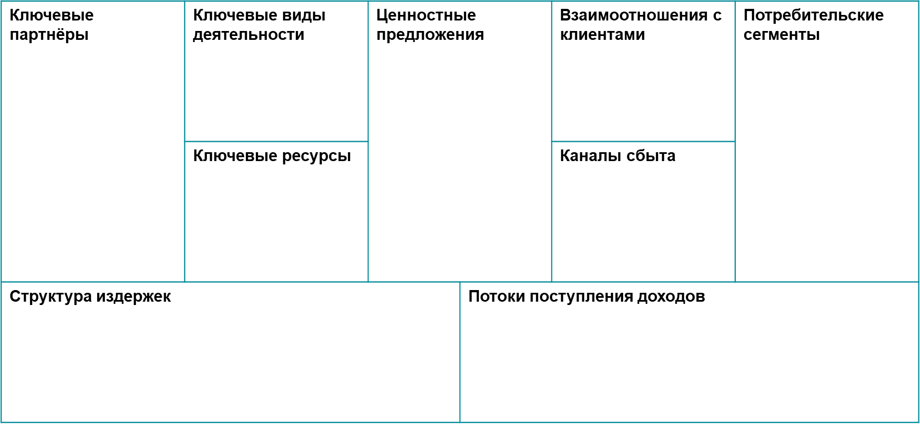
БИЗНЕС-МОДЕЛЬ
ПАРТНЕРЫ – ВИДЕОБЛОГГЕРЫ, ГРУППЫ В СОЦ. СЕТЯХ С АУДИТОРИЕЙ НЕ МЕНЕЕ 3 ТЫС. ЧЕЛОВЕК
СОЗДАНИЕ ОБРАЗОВАТЕЛЬНОГО ПРИЛОЖЕНИЯ ДЛЯ ПРОФЕССИОНАЛЬНОГО ОБУЧЕНИЯ ФОТОРЕДАКТИРОВАНИЮ, ВИДЕОМОНТАЖУ
НОВИЗНА
ПОЛЕЗНОСТЬ
ЦЕНА
ДОСТУПНОСТЬ
СООБЩЕСТВА, ОНЛАЙН-ВСТРЕЧИ, ОБЩЕНИЕ ЧЕРЕЗ СОЦ.СЕТИ
НИШЕВЫЙ РЫНОК
ПРЯМЫЕ (ПРОДАЖА ЧЕРЕЗ ИНТЕРНЕТ)
МАТЕРИАЛЬНЫЕ РЕСУРСЫ, ИНТЕЛЛЕКТУАЛЬНЫЕ РЕСУРСЫ
ФИКСИРОВАННЫЕ
(ОПЛАТА ИНТЕРНЕТА)
ПЕРЕМЕННЫЕ
(ПОКУПКА НЕОБХОДИМЫХ ПРИЛОЖЕНИЙ, ПОДПИСОК)
РАЗОВЫЕ СДЕЛКИ
РЕГУЛЯРНЫЕ ДОХОДЫ ОТ ПЕРИОДИЧЕСКИХ ПЛАТЕЖЕЙ
ПРОДАЖА ПРОДУКТА
РЕКЛАМА

Slide 13

ПРОЦЕСС ОКАЗАНИЯ УСЛУГИ
РЕГИСТРАЦИЯ НА КУРС «PRO КОНТЕНТ»
СВЯЗЬ С КЛИЕНТАМИ
ПРОВЕДЕНИЕ ОНЛАЙН-ВСТРЕЧ И ЛЕКЦИЙ В ПРЯМОМ ЭФИРЕ
ВЫДАЧА ЗАДАНИЙ КЛИЕНТАМ ДЛЯ САМОСТОЯТЕЛЬНОГО ВЫПОЛНЕНИЯ
МОНИТОРИНГ ВЫПОЛНЕННЫХ ЗАДАНИЙ
ВЫДАЧА СЕРТИФИКАТА ОБ ОБУЧЕНИИ

Slide 14
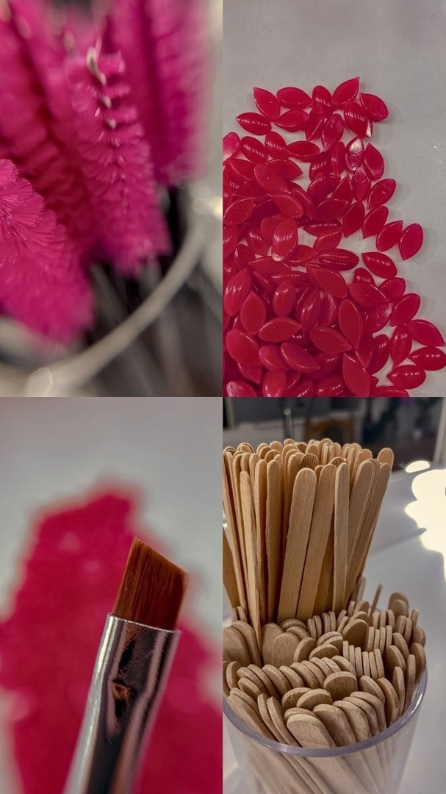
ЦЕЛЬ ПРОЕКТА
S
СПОСОБНОСТЬ ДЕЛИТЬСЯ ЛИЧНЫМИ НАВЫКАМИ И ПОЛУЧАТЬ ОТ ЭТОГО УДОВОЛЬСТВИЕ И ДЕНЬГИ
M
ДОБИТЬСЯ 100 ТЫСЯЧ ПОДПИСЧИКОВ В ГРУППЕ «ВКОНТАКТЕ», ПРОДАТЬ КУРС 5 ТЫСЯЧАМ ЛЮДЕЙ
A
1. СОЗДАТЬ ГРУППУ «ВКОНТАКТЕ» И РАЗВИВАТЬ ЕЕ, ВЫКЛАДЫВАТЬ ПОЛЕЗНЫЕ ПОСТЫ И ДАЛЕЕ ВВОДИТЬ В ПРОДАЖУ КУРС
R
ПОМОЧЬ ЛЮДЯМ, НУЖДАЮЩИМСЯ В ДОСТУПНОМ И ПОНЯТНОМ КУРСЕ ПО ВИЗУАЛУ
T
ДОБИТЬСЯ 100 ТЫСЯЧ ПОДПИСЧИКОВ И ПРОДАТЬ КУРС 5 ТЫСЯЧАМ ЛЮДЕЙ К 2025 ГОДУ, РАЗВИТЬ ГРУППУ ДО 1000 ЧЕЛОВЕК И ПРОДАТЬ КУРС 250 ЛЮДЯМ ДО КОНЦА 2023 ГОДА

Slide 15

СТАРТОВЫЕ ИНВЕСТИЦИИ
СТАТЬЯ ЗАТРАТ | СУММА, РУБ. | ИСТОЧНИК
ТЕЛЕФОН С КАЧЕСТВЕННОЙ КАМЕРОЙ И ПАМЯТЬЮ В 1 ТБ | 120 000 РУБ | СОБСТВЕННЫЕ СБЕРЕЖЕНИЯ
ПОКУПКА РЕКЛАМЫ | 155 000 РУБ | ГРАНТ
МИКРОФОН | 3 000 РУБ | ГРАНТ
ПОКУПКА КУРСОВ | 20 000 | СОБСТВЕННЫЕ СБЕРЕЖЕНИЯ

Slide 16
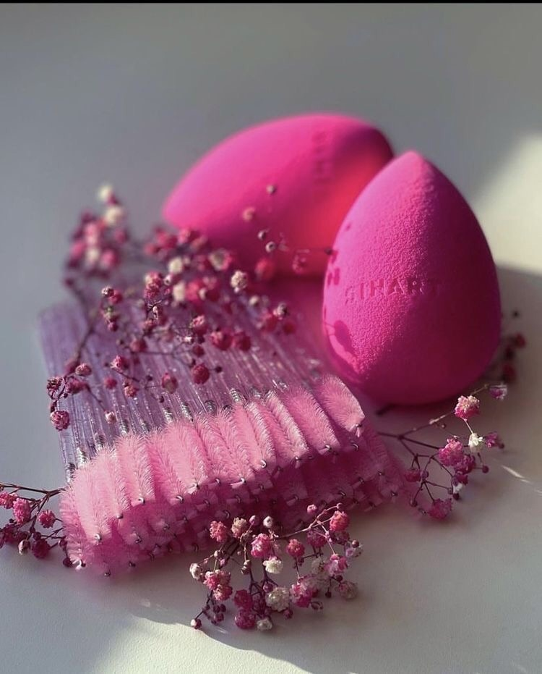
ОРГАНИЗАЦИОННЫЙ ПЛАН
ОРГАНИЗАЦИОННО-ПРАВОВАЯ ФОРМА – САМОЗАНЯТЫЙ
Самозанятые платят налог только с доходов от клиентов. Все остальные поступления не попадают под НПД или вообще не облагаются налогом.

Slide 17
ФИНАНСОВЫЙ ПЛАН
№ | СТАТЬЯ | ЕД. ИЗМ. | СРОК ОКУПАЕМОСТИ |  |  | ИТОГО
 |  |  | 2023 | 2024 | 2025
БЮДЖЕТ ОПЕРАЦИОННОЙ ДЕЯТЕЛЬНОСТИ
1. | ДОХОДЫ | РУБ. | 500 000 | 3 500 000 | 6 000 000 | 10 000 000
2. | РАСХОДЫ | РУБ. | 215 000 | 580 000 | 970 000 | 1 765 000
2.1. | ПОСТОЯННЫЕ РАСХОДЫ
 | ПОКУПКА РЕКЛАМЫ | РУБ. | 155 200 | 294 600 | 494 000 | 943 800
 | ОПЛАТА ИНТЕРНЕТ |  | 4 800 | 5 400 | 6 000 | 16 200
2.2. | ПЕРЕМЕННЫЕ РАСХОДЫ
 | ПОКУПКА ОБУЧАЮЩИХ КУРСОВ ДЛЯ САМОРАЗВИТИЯ | РУБ. | 20 000 | 50 000 | 80 000 | 150 000
 | ПОКУПКА ИННОВАЦИОННЫХ ПРИЛОЖЕНИЙ |  | 5 000 | 20 000 | 30 000 | 17 000
3. | НАЛОГИ | РУБ. | 30 000 | 210 000 | 360 000 | 600 000
4. | ЧИСТАЯ ПРИБЫЛЬ | РУБ. | 285 000 | 2 920 000 | 5 030 000 | 8 235 000

Slide 18
ЭКОНОМИКА ПРОЕКТА
№ | ПОКАЗАТЕЛЬ | ЕД. ИЗМ. | ИТОГО
1. | Объем продаж | ШТ. | 5000
2. | Доходы от операционной деятельности | РУБ. | 10 000 000
3. | Расходы от операционной деятельности | РУБ. | 1 765 000
4. | Прибыль (после налогообложения) | РУБ. | 8 235 000
5. | Точка безубыточности | РУБ./ ШТ. | 500 000 / 250
6. | Срок окупаемости | 3 ГОДА
7. | Стартовые инвестиции | РУБ. | 300 000
8. | Рентабельность стартовых инвестиций | % | 121,4
9. | Рентабельность затрат | % | 4,7

Slide 19
ПЛАН РЕАЛИЗАЦИИ ПРОЕКТА
НАИМЕНОВАНИЕ РАБОТ | III квартал 2023 | IV квартал 2023 | I квартал 2024 | II квартал 2024 | III квартал 2024 | IV квартал 2024 | I квартал 2025 | II квартал 2025 | III квартал 2025 | IV квартал 2025
Создание группы в ВК
Создание контента и набор аудитории
Введение курса в продажу
Закупка рекламы
Продажа курса 250 людям
Покупка подписки на приложения
Прохождение доп. Обучения по фотографии
Прохождение доп. Обучения по видеосъемке
Продажа курса 1750 людям
Продвижение соц.сетей, в группе в ВК до 50 тыс. человек
Покупка рекламы
Набор в группе ВК 100 тыс. человек
Продажа курса 5000 людям

Slide 20
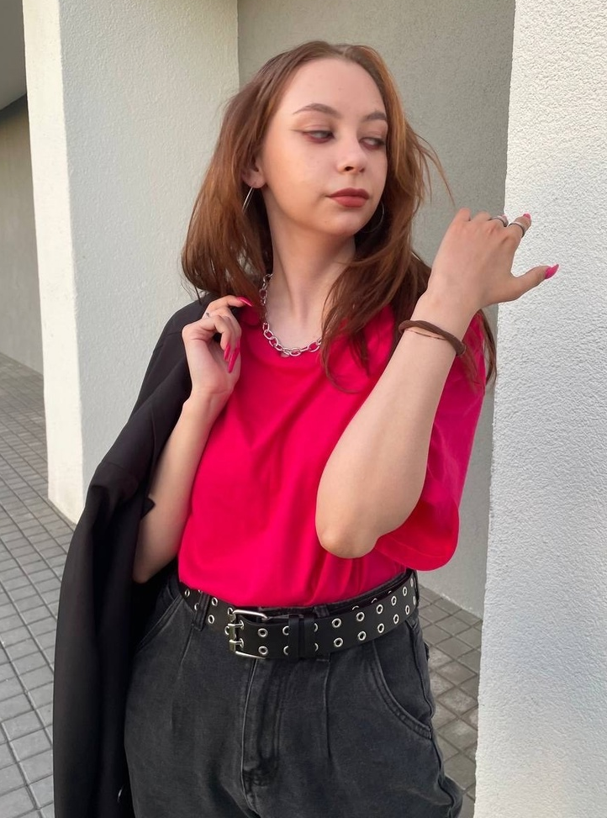
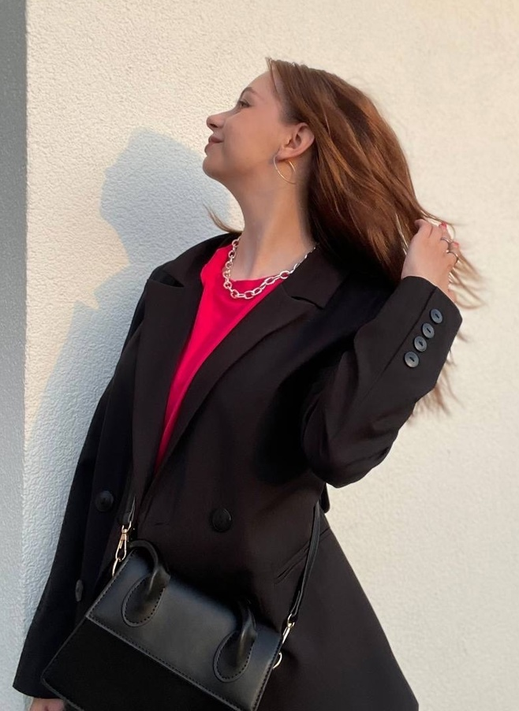
КООРДИНАТЫ СОЗДАТЕЛЯ ПРОЕКТА
ПЕТРОВА
ПОЛИНА АНДРЕЕВНА
ТЕЛ.89120280111
E-MAIL polinapetrova1105@gmail.com

Slide 21
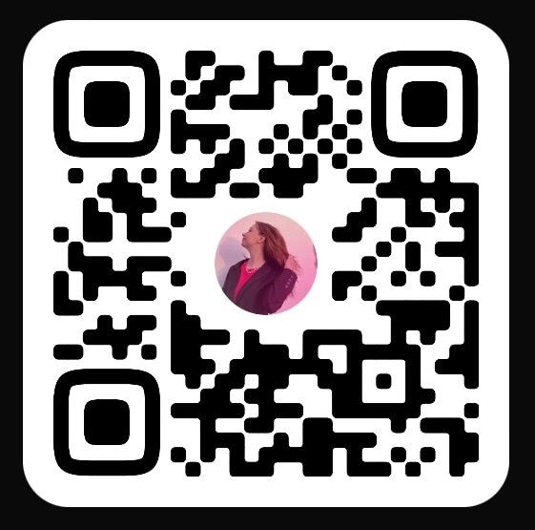

СПАСИБО ЗА ВНИМАНИЕ

